Slide 1
สถานการณ์ โรคติดต่อที่สำคัญ
ทีมตระหนักรู้สถานการณ์(SAT) สำนักงานสาธารณสุขจังหวัดยโสธร

Slide 2
สถานการณ์โรคไข้หวัดใหญ่ 1 ม.ค. 60 – 20 ก.พ.60
ระดับประเทศ
จำนวนทั้งสิ้น 8,976 ราย อัตราป่วย 13.72 ต่อประชากรแสนคน ไม่มีรายงานผู้ป่วยเสียชีวิต
จังหวัดยโสธร
จำนวนทั้งสิ้น 25 ราย อัตราป่วย 4.64 ต่อประชากรแสนคน ไม่มีรายงานผู้ป่วยเสียชีวิต
ผู้ป่วยส่วนใหญ่ อยู่ในกลุ่มอายุต่ำกว่า 10 ปี (ร้อยละ 45) รองลงมา อายุ 45-54 ปี (ร้อยละ 16)
ทีมตระหนักรู้สถานการณ์(SAT) สำนักงานสาธารณสุขจังหวัดยโสธร

Slide 3
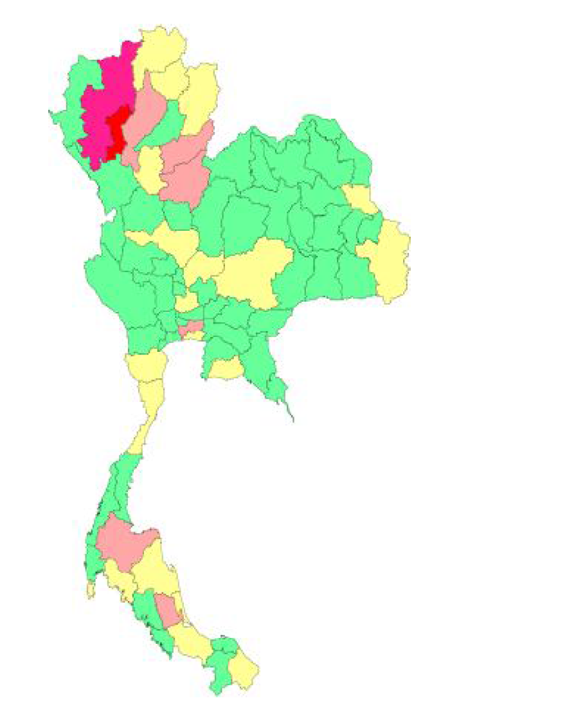
สัดส่วนผู้ป่วยอาการคล้ายไข้หวัดใหญ่(ILI) เปรียบเทียบกับอัตราป่วยด้วยโรคไข้หวัดใหญ่ 1 ม.ค. 60 – 20 ก.พ.60
ILI
อัตราป่วย
ทีมตระหนักรู้สถานการณ์(SAT) สำนักงานสาธารณสุขจังหวัดยโสธร

Slide 4
อัตราป่วยด้วยโรคไข้หวัดใหญ่ จ.ยโสธร 1 ม.ค. 60 – 20 ก.พ.60
รายอำเภอ
รายตำบล
ทีมตระหนักรู้สถานการณ์(SAT) สำนักงานสาธารณสุขจังหวัดยโสธร

Slide 5
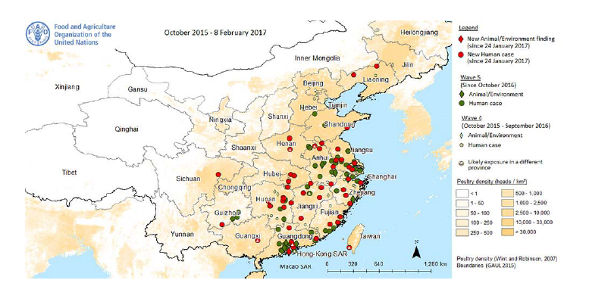
สถานการณ์ไข้หวัดนก (H7N9) (จาก 1 ก.พ. 56 - 8 ก.พ. 60)
ผู้ป่วยยืนยัน 1,115 ราย
เสียชีวิต 379 ราย
ในประเทศไทยยังไม่พบผู้ป่วยยืนยัน
ปัจจุบันการระบาดอยู่ในประเทศจีน และเขตปกครองพิเศษ โดยพบผู้ป่วยยืนยันเมื่อเดือน ม.ค. 60 จำนวน 109 ราย
= พบเชื้อในสัตว์/สิ่งแวดล้อม
= ผู้ป่วยรายใหม่ เมือเดือน ม.ค. 60
= พบเชื้อในสัตว์/สิ่งแวดล้อม เมื่อเดือน ต.ค. 59
= ผู้ป่วย เมือเดือน ต.ค. 59
China
ทีมตระหนักรู้สถานการณ์(SAT) สำนักงานสาธารณสุขจังหวัดยโสธร

Slide 6
สถานการณ์โรคมือเท้าปาก จ.ยโสธร 1 ม.ค. 60-20 ก.พ.60
ผู้ป่วย 188 ราย
อัตราป่วย 21.88 ต่อ ปชก.แสนคน
ไม่มีผู้เสียชีวิต
ส่วนใหญ่พบในเด็ก 2-5 ปี
ทีมตระหนักรู้สถานการณ์(SAT) สำนักงานสาธารณสุขจังหวัดยโสธร

Slide 7
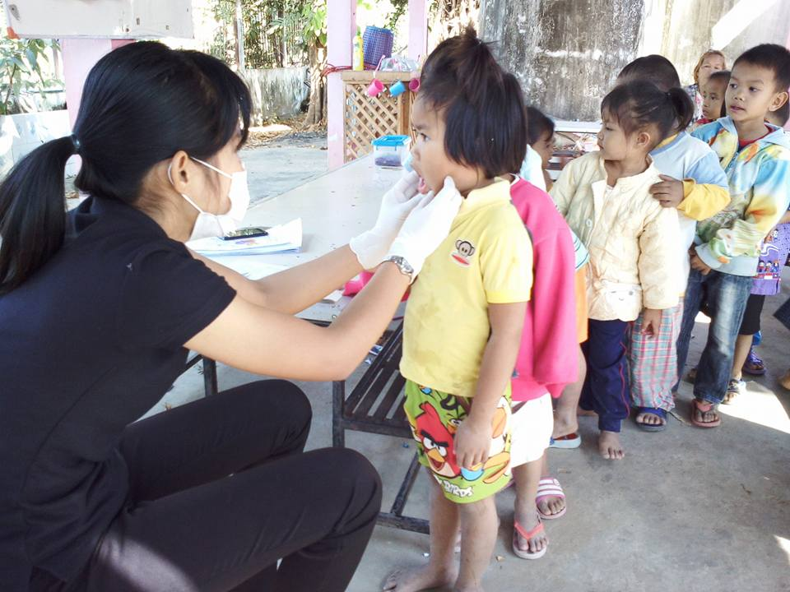
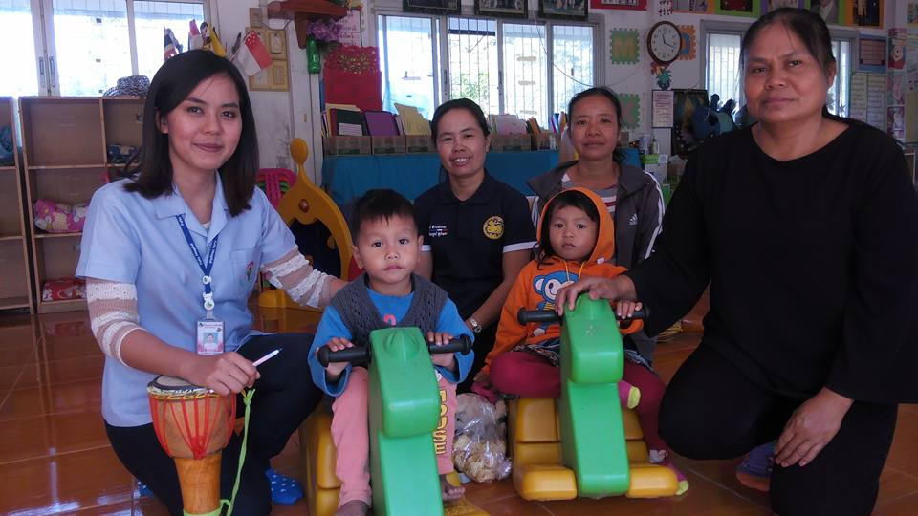
- ป่วยเป็นกลุ่มก้อนจำนวน 5 เหตุการณ์ (พบที่ อ.เมือง, กุดชุม, ป่าติ้ว, เลิงนกทา และไทยเจริญ) - ทั้งหมดพบการระบาดในศูนย์เด็กเล็ก - เชื้อที่มีการระบาดในพื้นที่ คือ 1) Coxsackie a 1 2) Enterovirus 71
สถานการณ์โรคมือเท้าปาก จ.ยโสธร1 ม.ค. 60-20 ก.พ.60
ทีมตระหนักรู้สถานการณ์(SAT) สำนักงานสาธารณสุขจังหวัดยโสธร

